Slide 1
О классификации гостиниц
Докладчик: Захарченко Татьяна Николаевна, заместитель начальника отдела развития предпринимательства и экономического анализа управления по развитию АПК и предпринимательства администрации Пермского муниципального района

Slide 2
Правовая основа классификации гостиниц
Федеральный закон от 24.11.1996 № 132-ФЗ «Об основах туристской деятельности в Российской Федерации» (далее - Федеральный Закон № 132 – ФЗ)
Положение о классификации гостиниц, утверждено постановлением Правительства РФ от 18.11.2020 № 1860 (далее – Положение)

Slide 3
Запрет на предоставление гостиничных услуг без свидетельства о присвоении гостинице определенной категории, установленной Положением, не применяется до 1 января 2022 г. в отношении гостиниц с номерным фондом 15 и менее гостиничных номеров.

Slide 4
Гостиница - средство размещения, в котором предоставляются гостиничные услуги и которое относится к одному из видов гостиниц, предусмотренных Положением.

Slide 5
Классификация гостиниц - отнесение гостиниц к определенным категориям, установленным Положением, на основании оценки соответствия гостиниц и предоставляемых в них гостиничных услуг требованиям, установленным этим Положением.

Slide 6
Классификация гостиниц по системе звезд
6 категорий:
"пять звезд", "четыре звезды", "три звезды", "две звезды", "одна звезда", "без звезд".
Высшей категорией является категория "пять звезд", низшей - "без звезд"

Slide 7
Виды гостиниц:
а) городская гостиница (отель) - вид гостиниц, расположенных в городе, не обладающих признаками гостиниц, указанных в подпунктах "б" - "з" пункта 5 Положения;
б) гостиница, расположенная в здании, являющемся объектом культурного наследия, и (или) выявленным объектом культурного наследия, и (или) объектом, составляющим предмет охраны исторического поселения, - вид гостиниц, имеющих в силу этого ограничение при проведении реставрации и ремонтных работ;
в) курортный отель, санаторий, дом отдыха, центр отдыха, пансионат - вид гостиниц, которые расположены в лечебно-оздоровительных местностях или на курортах, оказывающих помимо гостиничных услуг комплекс дополнительных услуг оздоровительного характера, в том числе с использованием лечебных природных ресурсов;
г) апарт-отель - вид гостиниц, номерной фонд которых состоит из номеров категорий "студия" и "апартамент";

Slide 8
Виды гостиниц:
д) комплекс апартаментов - вид гостиниц, расположенных в одном или нескольких зданиях (корпусах, строениях), объединенных одной территорией, или в части здания, с номерным фондом, состоящим из номеров различных категорий с кухонным оборудованием и санузлом (душ и (или) ванная, туалет);
е) мотель - вид гостиниц, размещенных в границах полосы отвода автомобильной дороги или придорожных полос автомобильных дорог, с автостоянкой, вход в номера которых может быть осуществлен с улицы (с места парковки автомобиля);

Slide 9
Виды гостиниц:
ж) хостел - вид гостиниц, включающих в себя номера различных категорий, в том числе многоместные номера (но не более 12 мест в одном номере), с возможностью предоставления проживающим как номера целиком, так и отдельных мест, помещения для совместного использования гостями (гостиные, холлы, комнаты для приема пищи и т.п.), общая суммарная площадь которых составляет не менее 25 процентов общей суммарной площади номеров, санитарные объекты, расположенные, как правило, за пределами номера, и предоставляющих услуги питания с ограниченным выбором блюд и (или) кухонное оборудование, а также по возможности дополнительные услуги;
з) загородный отель, туристская база, база отдыха - вид гостиниц, расположенных в сельской местности, в горной местности, в лесу, на берегу водоема, не относящихся к лечебно-оздоровительным местностям или курортам.

Slide 10
Категории гостиничных номеров
номера "высшей категории" - номера категорий "сюит", "апартамент", "люкс", "джуниор сюит", "студия";
номера "первой категории" (стандарт);
номера "второй категории";
номера "третьей категории";
номера "четвертой категории";
номера "пятой категории".

Slide 11
Участниками классификации гостиниц
а) Федеральное агентство по туризму;
б) совет по классификации при Федеральном агентстве по туризму (далее - совет);
в) комиссия по апелляциям при Федеральном агентстве по туризму (далее - комиссия по апелляциям);
г) аккредитованные организации;
д) заявители.

Slide 12
«Заявитель» - юридическое лицо, или филиал иностранного юридического лица, включенный в государственный реестр аккредитованных филиалов, представительств иностранных юридических лиц (далее - филиал иностранного юридического лица), или индивидуальный предприниматель, которые осуществляют предпринимательскую деятельность по предоставлению гостиничных услуг в гостинице и направили в аккредитованную организацию заявку на проведение классификации гостиницы.

Slide 13
Федеральное агентство по туризму:
а) осуществляет ведение единого перечня классифицированных гостиниц, горнолыжных трасс, пляжей и перечня аккредитованных организаций, осуществляющих классификацию гостиниц, и размещает сведения, содержащиеся в указанных перечнях, на своем официальном сайте в информационно-телекоммуникационной сети «Интернет»;
б) создает совет и организует его деятельность;
в) создает комиссию по апелляциям и организует ее деятельность;
г) проводит аккредитацию организаций, осуществляющих классификацию гостиниц.

Slide 14
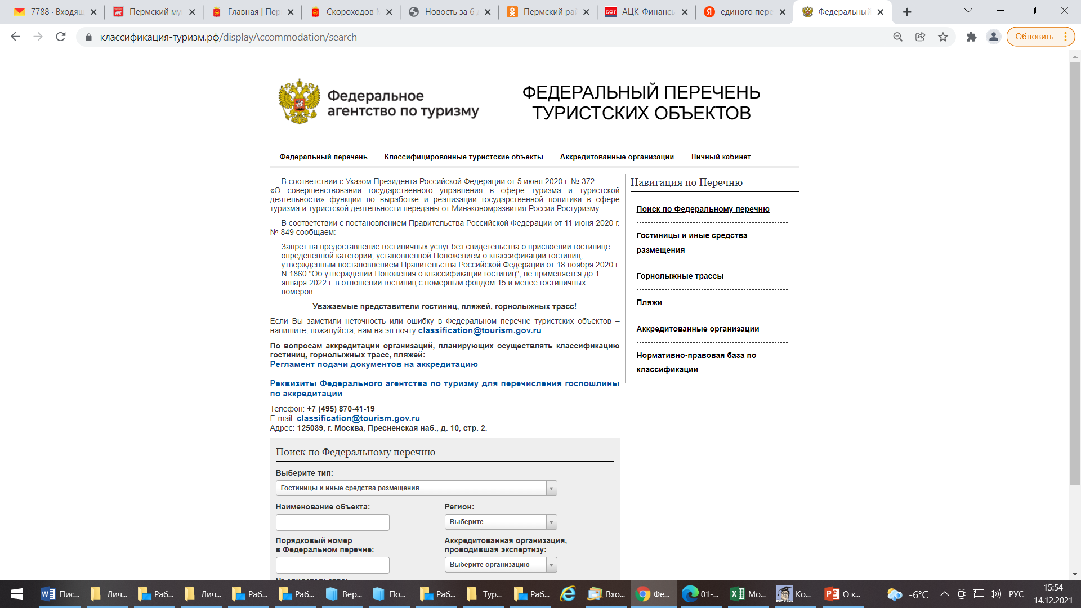

Slide 15
Аккредитованная организация:
а) принимает по обращению заявителя решение об осуществлении классификации гостиницы или об отказе в осуществлении классификации гостиницы;
б) заключает с заявителем договор о проведении классификации гостиницы;
в) организует проведение экспертной оценки (в том числе непосредственно в гостинице) соответствия гостиницы требованиям Положения;
г) принимает решение о присвоении гостинице определенной категории и выдает по результатам классификации свидетельство о присвоении гостинице определенной категории.

Slide 16
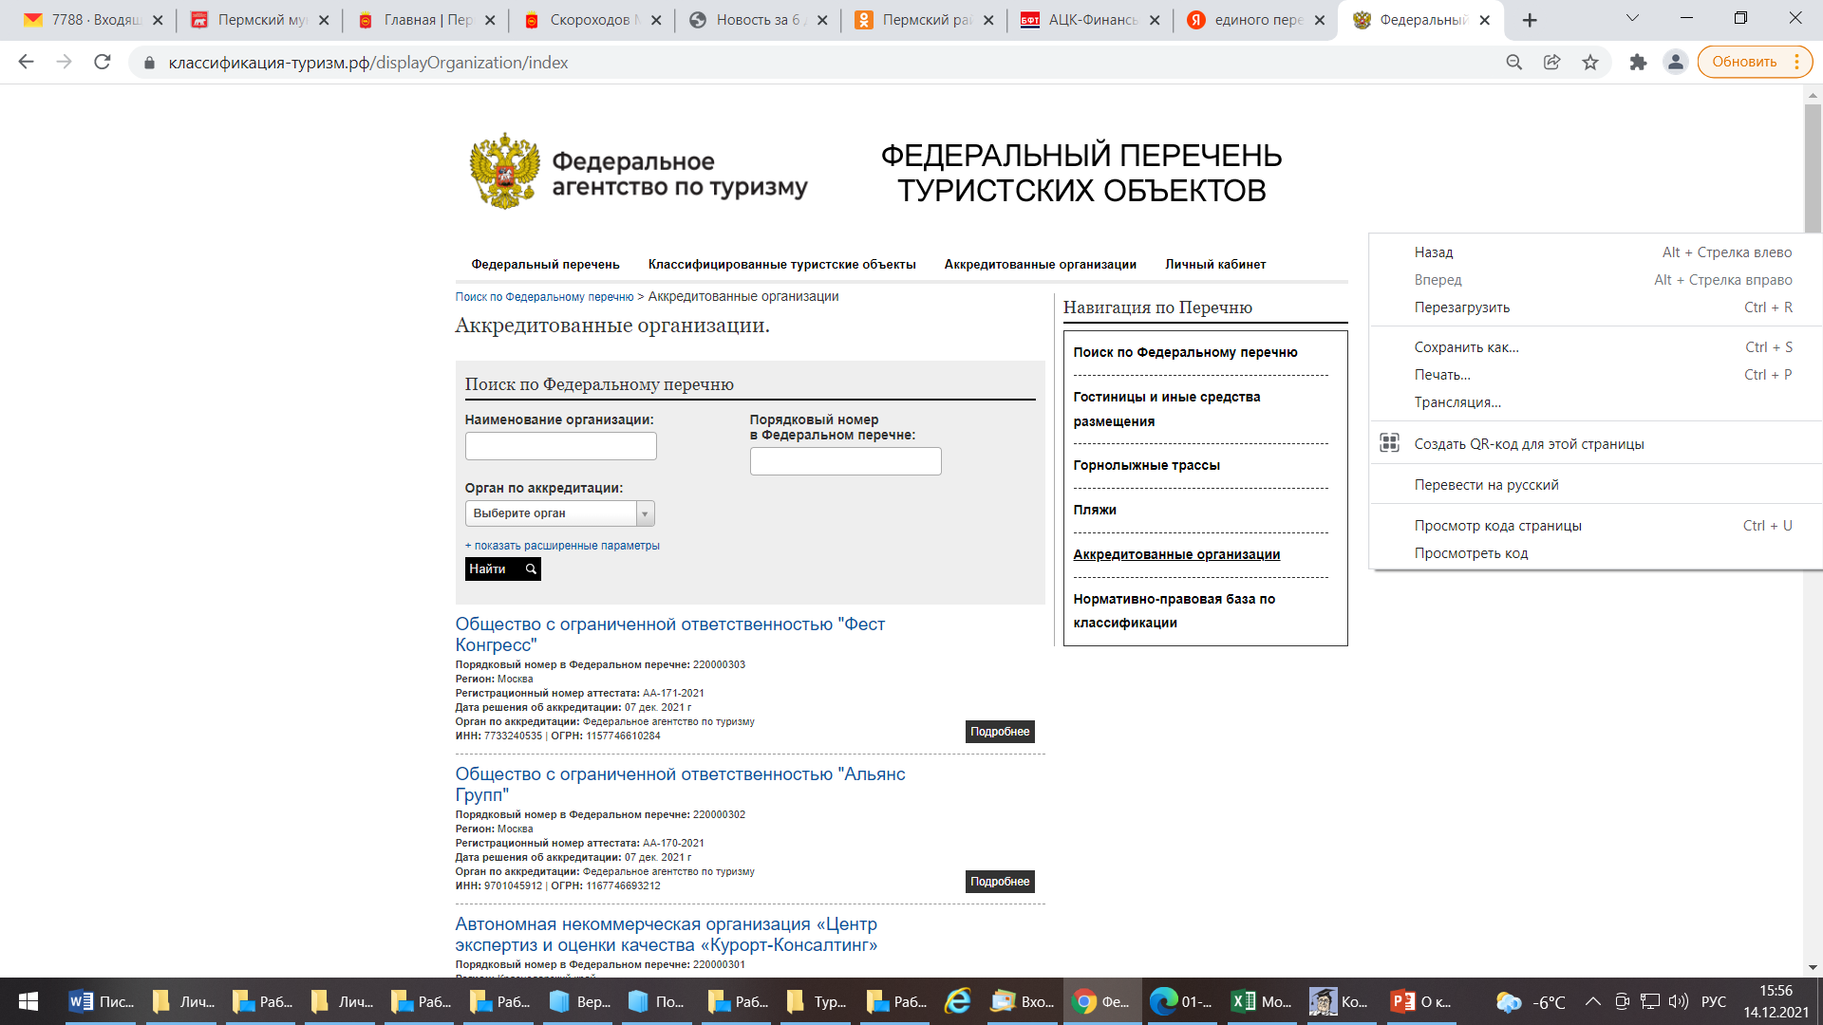

Slide 17
Аккредитованная организация в Пермском крае
Общество с ограниченной ответственностью «Сервис плюс», Порядковый номер в Федеральном перечне: 220000218
Регистрационный номер аттестата: АА-84
Дата решения об аккредитации: 15 июля 2020 г
Орган по аккредитации: Министерство экономического развития Российской Федерации
ИНН: 5902175350 | ОГРН: 1105902009510

Slide 18
Контактное лицо в аккредитованной организации
Ромашева Елена Васильевна – федеральный эксперт по классификации объектов туристкой инфраструктуры,
Тел. 8 912 069 53 00,
Электронная почта: info@otel-albergo.ru

